Slide 1


106年越南暑期實習
實習機構：越南第一精密工業有限公司VPIC1
指導老師：潘怡君老師
實習學生：史芸萱、苗翊萱

Slide 2
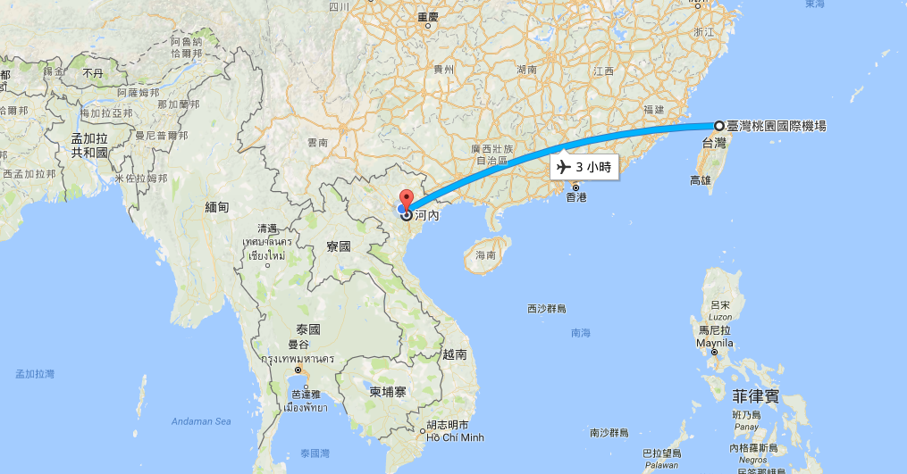


Slide 3
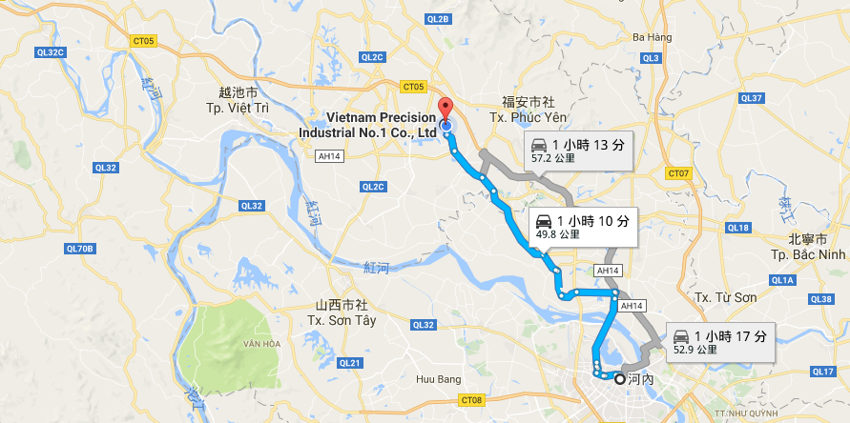


Slide 4
VPIC1公司簡介
實習廠商:越南第一精密工業有限公司
(簡稱VPIC1)
地點:越南永福省永安市開光工業區
成立時間:2001年12月
主要從事:金屬加工及醫療器材製造

Slide 5
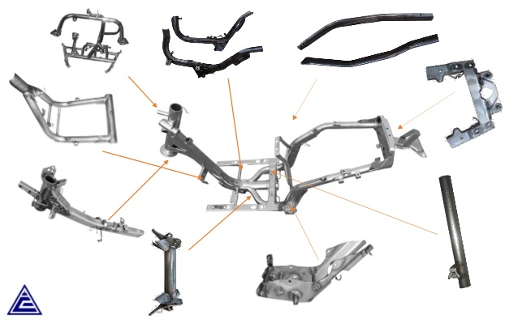
VPIC1公司簡介
產品:以生產汽、機車零件為主，包含：汽機車沖壓零件、焊接電鍍、機車車殼零件、醫療器材零件等
主要客戶有:TOYOTA、HONDA、YAMAHA等
員工:3,300人
出口:日本、美國、法國等地

Slide 6
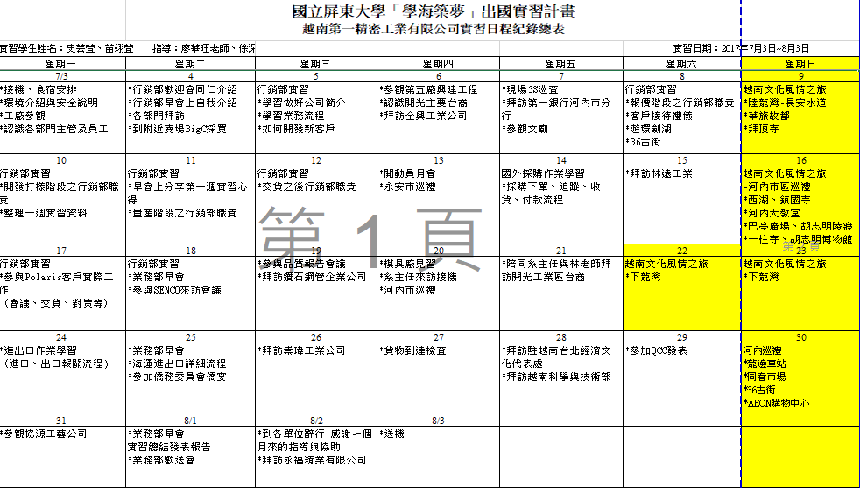

Slide 7
實習內容
學習業務流程、如何開發新客戶
學習報價流程
客戶接待禮儀
瞭解交貨之後業務部職責

Slide 8
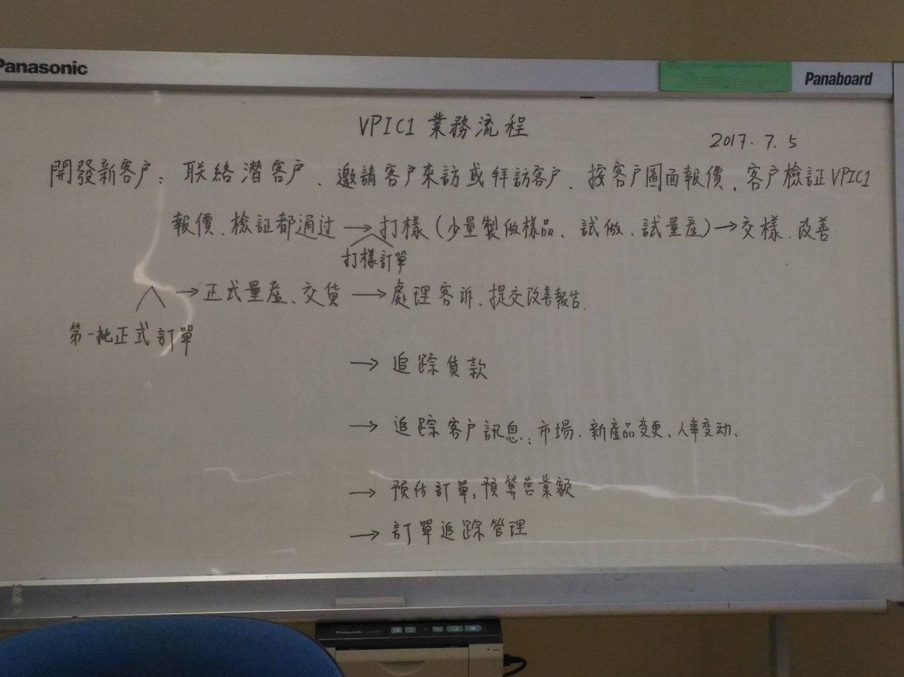
學習業務流程、如何開發新客戶

Slide 9
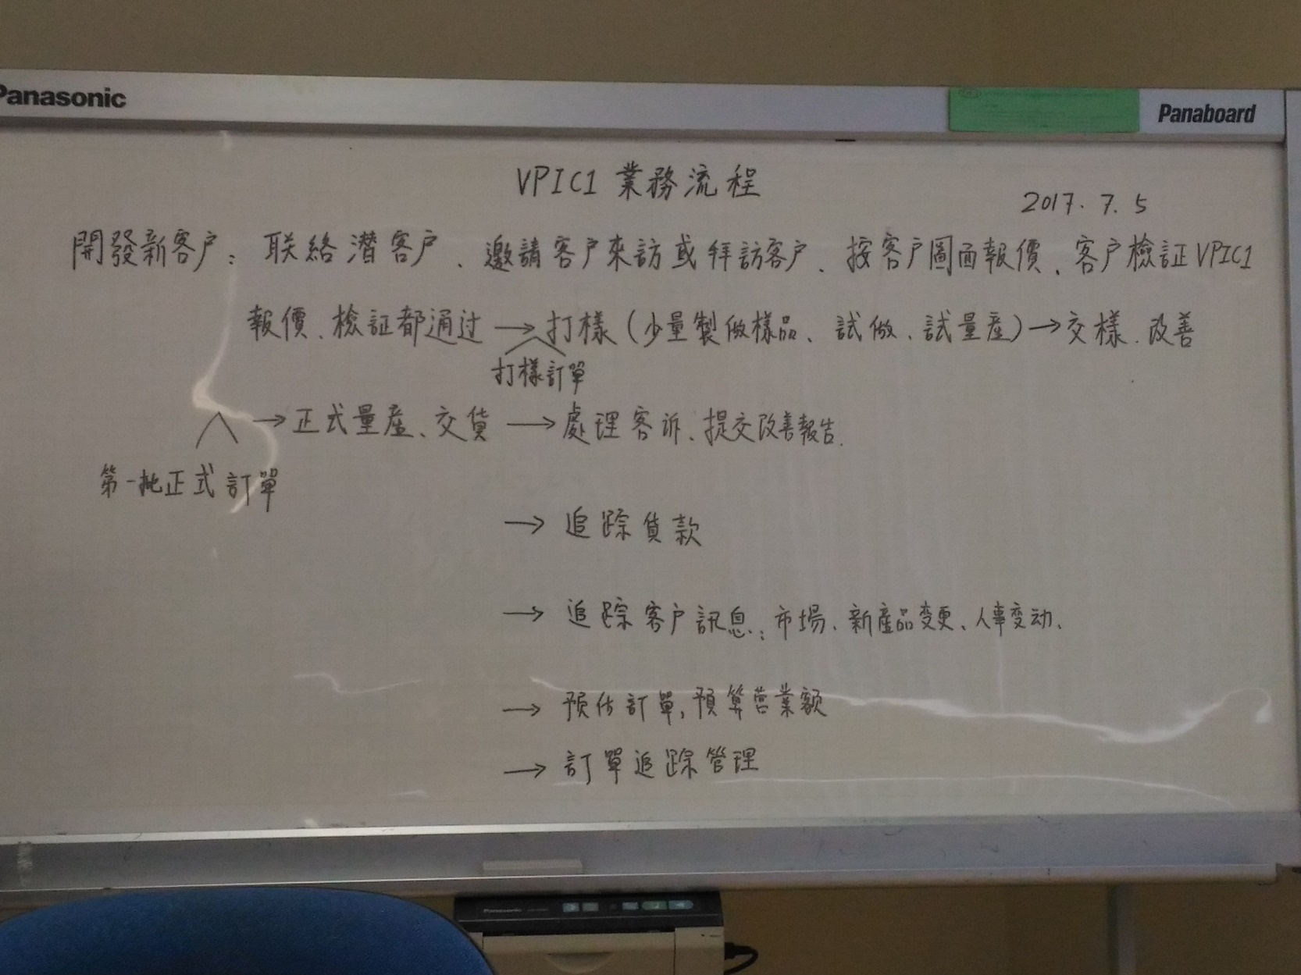
學習報價流程

Slide 10
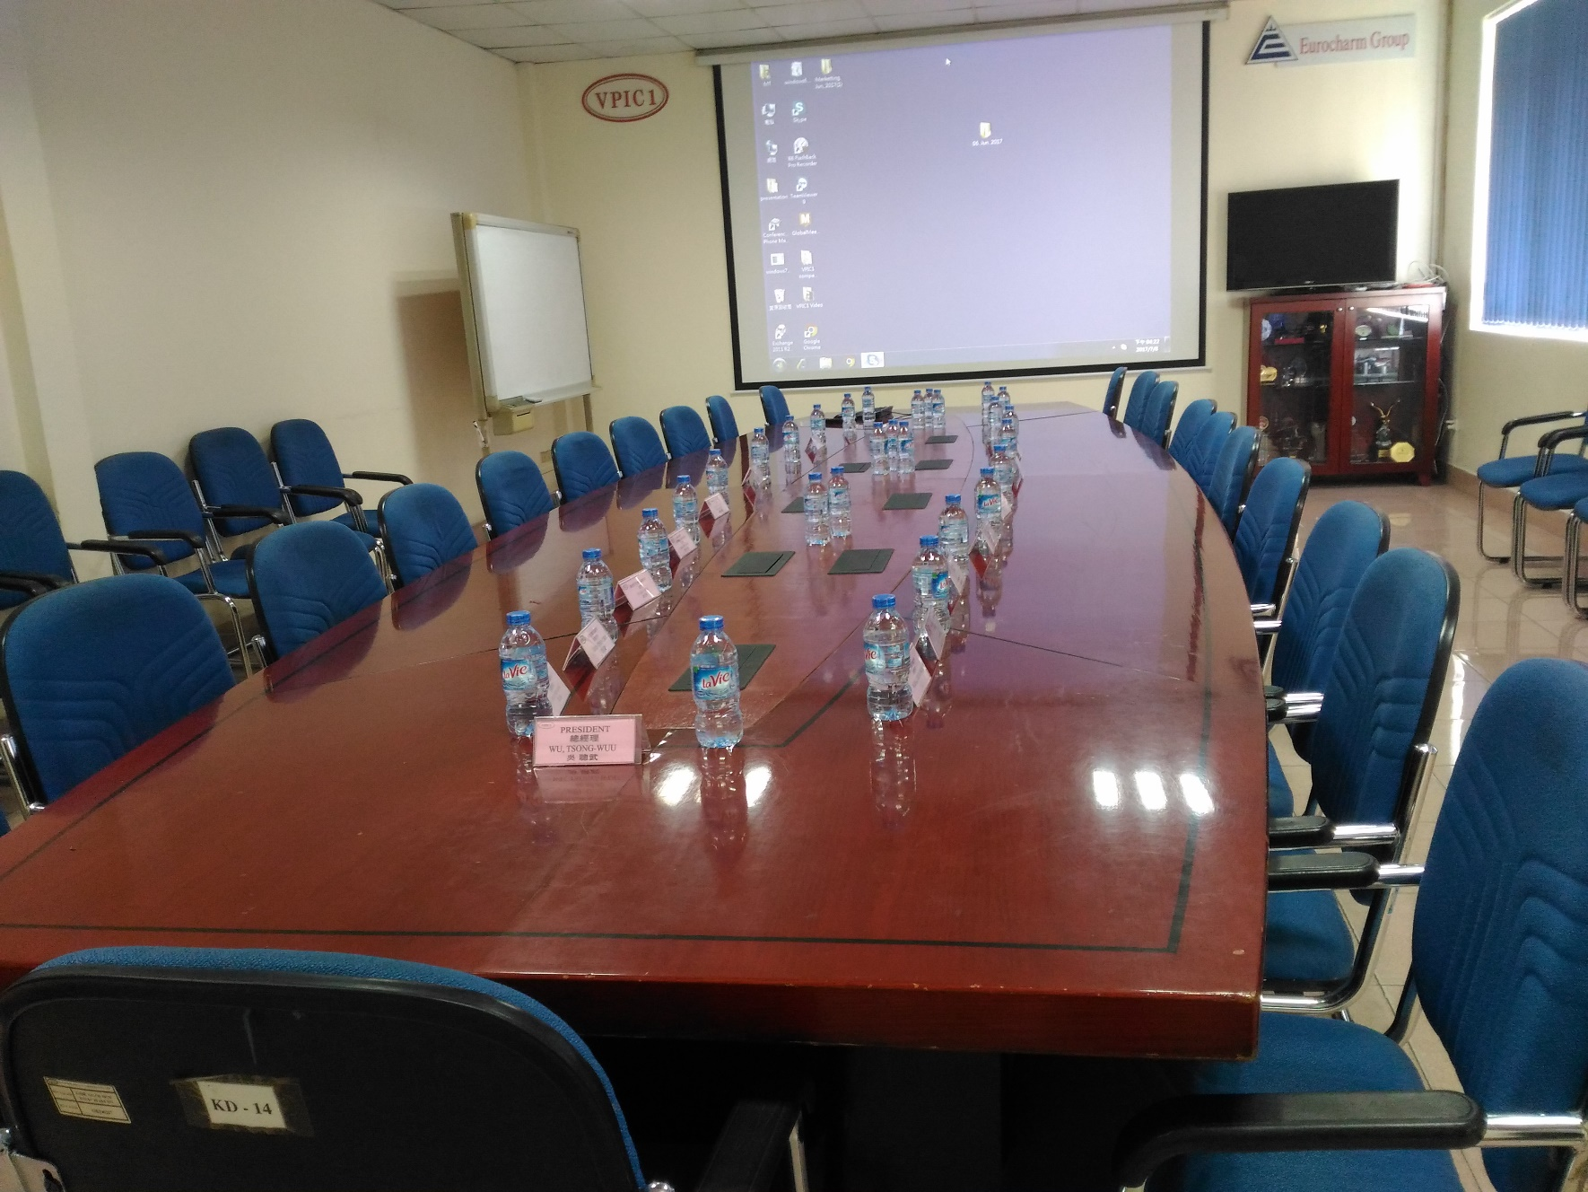
客戶接待禮儀

Slide 11
瞭解交貨之後業務部職責
產品交貨後業務部必須負責收款、確認客戶收到的產品品質， 若有不良品行銷部須進行調查 若貨款繳交期限已過客戶尚未付款，行銷部要負責聯絡客戶購買部進行催款

Slide 12
實習內容
生產線:瞭解生產流程
國外採購部:學習採購下單、追蹤、收貨、
付款流程
開發部:瞭解開發打樣階段之流程
進出口部門:學習進、出口報關流程
貨物到達檢查流程
產品裝運流程

Slide 13
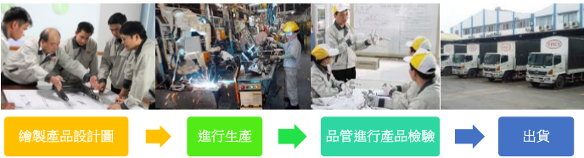
瞭解生產流程

Slide 14
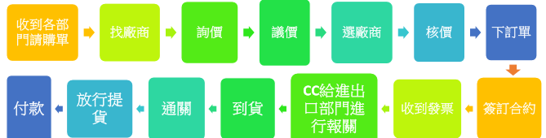
學習採購下單、追蹤、收貨、付款流程

Slide 15
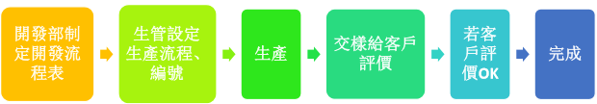
瞭解開發打樣階段之流程

Slide 16
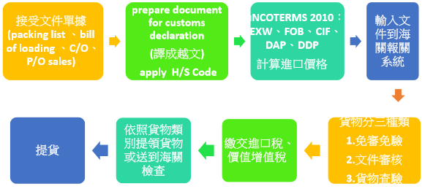
進出口部門:學習進、出口報關流程
進口

Slide 17
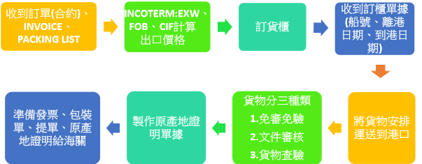
進出口部門:學習進、出口報關流程
出口

Slide 18
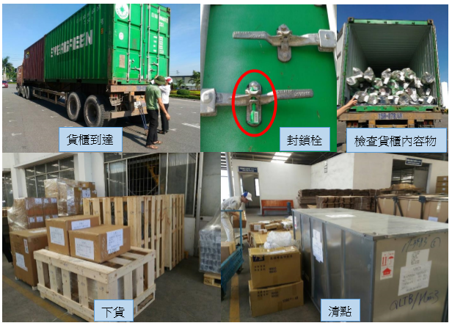
貨物到達檢查流程

Slide 19
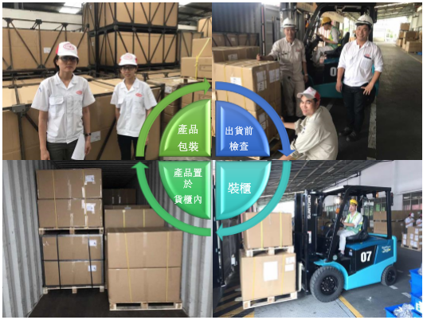
產品裝運流程、貨物到達檢查流程

Slide 20




遇到的問題
交通安全
衛生環境
語文障礙
天氣炎熱

Slide 21
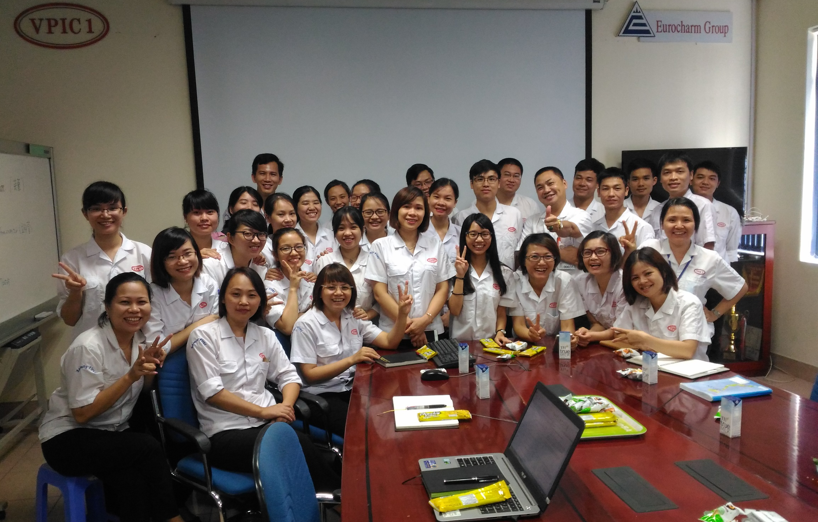
實習心得

